Slide 1

UF06: POO. Introducción a la persistencia en BD
Tema 14 Diseño de programas para la gestión de bases de datos relacionales
Ciclo: Desarrollo de aplicaciones multiplataforma
Módulo: Programación II
Ángel Muñoz Peña
Profesor del Área de Informática y comunicaciones

Slide 2
Qué vamos a aprender
• Crear aplicaciones que almacenen y trabajen con datos de una base de datos.
• Realizar operaciones de inserción, modificación y borrado sobre una base de datos.
• Recuperar los datos de una base de datos y trabajar con ellos desde Java.

Slide 3
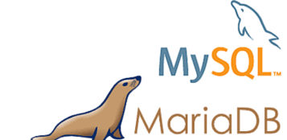
Sabías que
• JDBC existe desde 1996 y fue incluido desde la versión 1.1 de JDK, en 1997.
• MySQL tiene doble licencia: GPL y Licencia comercial por Oracle Corporation.
Con la compra de MySQL por parte de Oracle, surgió la base de datos MariaDB, derivación de MySQL que cuenta con la mayoría de sus características.

Slide 4
14. Diseño de programas para la gestión de bases de datos relacionales
Usamos ficheros para guardar datos.
Este sistema de almacenaje es fácil de usar y poco costoso, pero puede generar inconsistencia y redundancia de los datos.
Actualmente, en la mayoría de aplicaciones que implementan la persistencia de datos utilizan bases de datos.

Slide 5
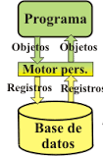

14. Diseño de programas para la gestión de bases de datos relacionales
Persistencia de datos
Es la capacidad de guardar la información de un programa para poder volver a utilizarla en otro momento.

Slide 6

14. Diseño de programas para la gestión de bases de datos relacionales
Veremos las herramientas que nos proporciona Java para que nuestros programas accedan a la información contenida en una base de datos.
Vamos a trabajar con MySQL, pero se puede trabajar con otras bases de datos.
Cambiará la librería a usar, pero el código que veremos será el mismo.

Slide 7
14.1. La API JDBC
Para que nuestros programas puedan realizar operaciones con los datos almacenados en una base de datos, tenemos dos interfaces de aplicaciones (APIs):
• Open Database Connectivity (ODBC), utilizada por Microsoft (también se puede usar con Java).
• Java Database Connectivity (JDBC), desarrollada por Oracle para programas escritos en Java.

Slide 8
14.1. La API JDBC
Ambas APIs nos dan las herramientas para conectar con una base de datos y recuperar y manipular la información que contiene.
Para poder establecer conexión con una base de datos en primer lugar vamos a necesitar descargarnos el driver JDBC para la BDD con la que vamos a trabajar.

Slide 9
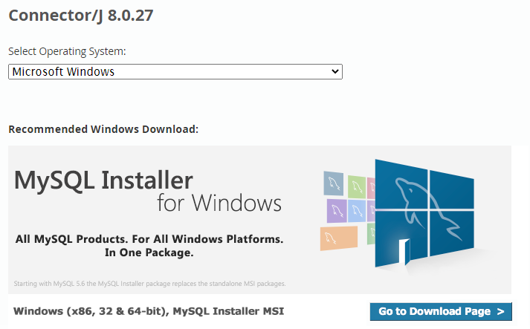
14.1. La API JDBC
https://dev.mysql.com/downloads/connector/j/5.1.html

Slide 10
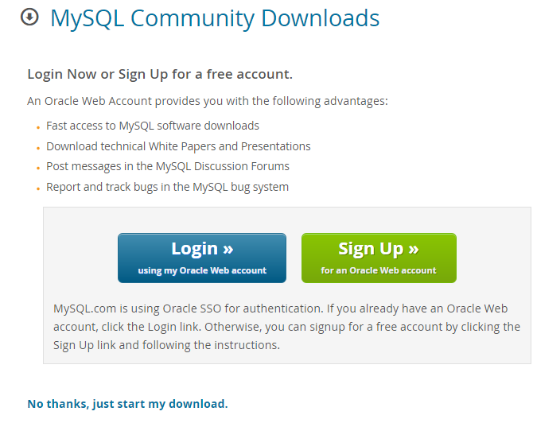
14.1. La API JDBC
https://dev.mysql.com/downloads/connector/j/5.1.html

Slide 11
14.1. La API JDBC
Obtendremos un archivo comprimido que contendrá el conector JDBC.
Debemos incluir en nuestro proyecto el archivo cuyo nombre contenga “bin.jar”.

Slide 12
14.1. La API JDBC
Para añadir esta librería a nuestro proyecto en Eclipse se hace clicando con el botón derecho del ratón sobre la carpeta del proyecto en la ventana del explorador de Eclipse.
En el menú emergente, seleccionamos la opción “Build Path -> Configure build path…”.

Slide 13
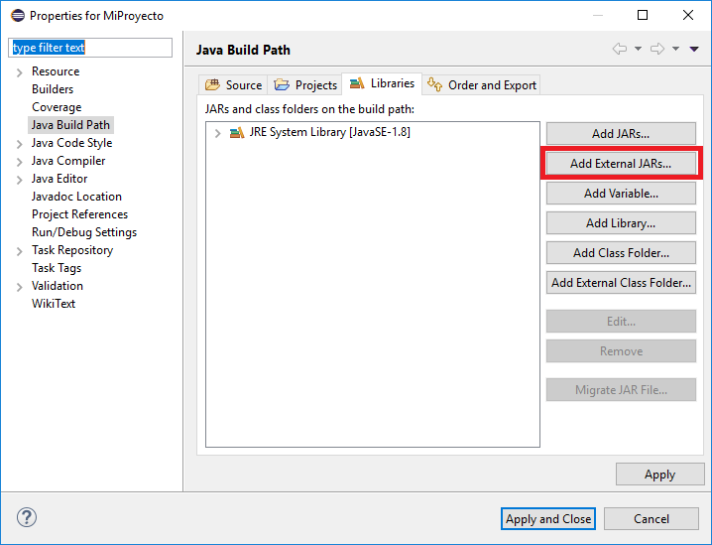
14.1. La API JDBC

Slide 14
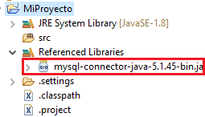
14.1. La API JDBC
Añadiremos la librería JDBC a nuestro proyecto desde el botón “Add External JARs… y seleccionaremos el archivo “bin.jar” que habremos descomprimido.
Veremos que en nuestro proyecto aparecerá la librería JDBC

Slide 15
14.2. Conexión con la base de datos
Crearemos una clase específica para trabajar con la base de datos que llamaremos “GestionBDD”.
En ella incluiremos todo el código que se encargará de realizar las operaciones sobre la base de datos, separándolo así de la lógica y la vista de nuestra aplicación.

Slide 16
14.2. Conexión con la base de datos
En primer lugar, declararemos unos atributos estáticos de la clase para guardar los datos de conexión y conectarnos al servidor:
servidor donde se encuentra la base de datos
el nombre de la base de datos
El usuario
La contraseña.

Slide 17
14.2. Conexión con la base de datos
Además, crearemos también un atributo de tipo “Connection”, que se encargará de guardar los datos de la conexión y, a través de él, podremos ejecutar sentencias sobre la base de datos:
public class GestionBDD {
private static String datosConexion = "jdbc:mysql://localhost/"; private static String baseDatos = "miBDD";
private static String usuario = "root";
private static String password = "12345";
private Connection con;

Slide 18
14.2. Conexión con la base de datos
En el caso anterior usamos el puerto por defecto, que es el 3306 (no hay que especificarlo), pero si usásemos otros, sí que tendríamos que indicarlo
public class GestionBDD {
private static String datosConexion = "jdbc:mysql://localhost:3306/ "
private static String baseDatos = "miBDD";
private static String usuario = "root";
private static String password = "12345";
private Connection con;

Slide 19
14.2. Conexión con la base de datos
Vamos a crear el constructor de nuestra clase “GestionBDD”, en el que estableceremos la conexión con la base de datos con los datos contenidos en los atributos de la clase
public class GestionBDD {
private static String datosConexion = "jdbc:mysql://localhost:3306/ "
private static String baseDatos = "miBDD";
private static String usuario = "root";
private static String password = "12345";
private Connection con;

Slide 20

14.2. Conexión con la base de datos
public GestionBDD(){ //CONSTRUCTOR DE LA CLASE GestionBDD
try {
con = DriverManager.getConnection(datosConexion+"?useSSL=true", usuario, password);
try {
//CREAMOS LA BASE DE DATOS SI NO EXISTE
crearBDD();
//CREAMOS LAS TABLAS SI NO EXISTEN
crearTablas();
} catch (Exception e) {
e.printStackTrace();
}
} catch (SQLException e) {
e.printStackTrace();
}
}

Slide 21
14.2. Conexión con la base de datos
Para establecer la conexión con la base de datos usamos el método “getConnection” de la clase DriverManager.
Este método nos devuelve un objeto de la interfaz Connection.
Se ha añadido al String de conexión el texto “useSSL=true”, para establecer una conexión segura.
El método “getConnection” recibe tres parámetros de tipo String que indican:
• URL de la base de datos a la que se quiere conectar.
• Usuario con el que se conecta.
• Password del usuario.

Slide 22
14.2. Conexión con la base de datos
Hemos establecido una conexión con el servidor de bases de datos, pero aún no hemos especificado con qué base de datos vamos a trabajar.
Esto se ha hecho así para aprovechar y crear la base de datos y sus tablas desde el código Java.
Para ello llamamos a los métodos “crearBDD()” y “crearTablas()”.

Slide 23
14.2. Conexión con la base de datos
Se hace un catch para excepciones de tipo SQLException.
Este tipo de excepciones cubren los posibles errores con una base de datos, como la conexión o la ejecución de sentencias con errores.

Slide 24
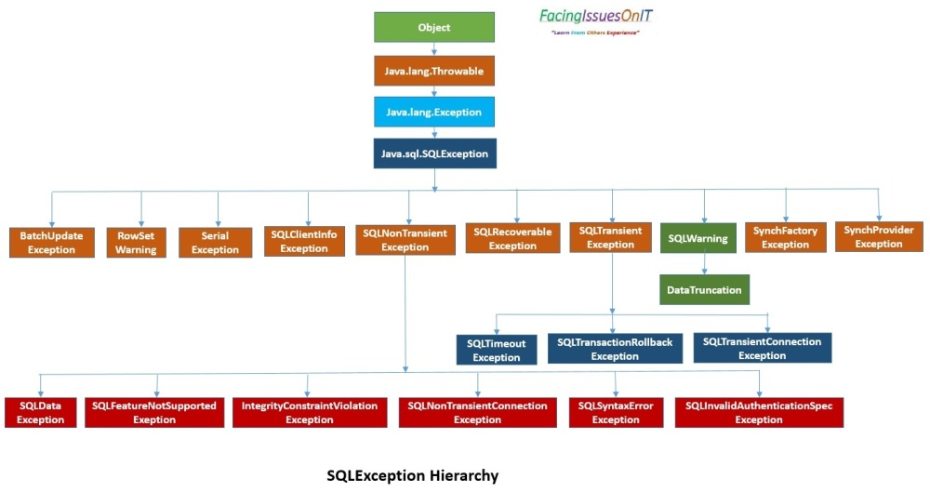
14.2. Conexión con la base de datos

Slide 25
14.3 Ejecutando sentencias en la base de datos
En los métodos “crearBDD()” y “crearTablas()” usaremos la clase “Statement”.
La usaremos para poder ejecutar sentencias SQL, como INSERT, UPDATE, DELETE, SELECT, o CREATE

Slide 26
14.3 Ejecutando sentencias en la base de datos
El objeto Statement (sentencia) sirve para procesar una sentencia SQL estática y obtener los resultados producidos por ella.
Solo puede haber un ResultSet abierto para cada objeto Statement en un momento dado.

Slide 27
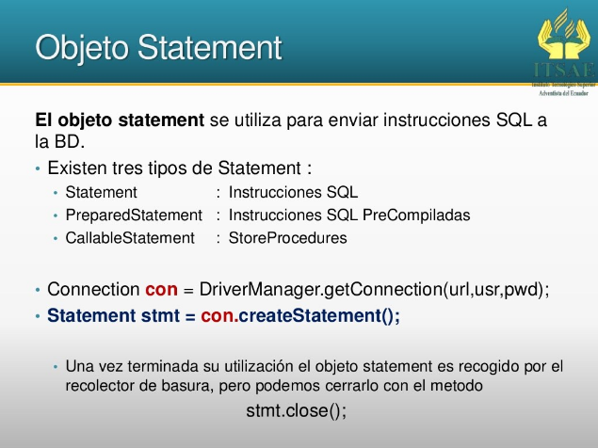
14.3 Ejecutando sentencias en la base de datos

Slide 28
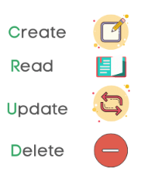
14.3 Ejecutando sentencias en la base de datos
Las cuatro operaciones fundamentales de aplicaciones persistentes en sistemas de bases de datos son:
Create (Crear registros)
Read o Retrieve (Leer registros)
Update (Actualizar registros)
Delete o Destroy (Borrar registros)

Slide 29
14.3 Ejecutando sentencias en la base de datos
private void crearBDD() throws Exception{
String query = "create database if not exists "+ baseDatos +";";
Statement stmt = null;
try{
stmt = con.createStatement();
stmt.executeUpdate(query);
Codigo SQL a ejecutar
Se crea un objeto Statement con el constructor “createStatement”

Slide 30
14.3 Ejecutando sentencias en la base de datos
con = DriverManager.getConnection(datosConexion+baseDatos+"?useSSL=true", usuario, password);
}catch (SQLException e){
e.printStackTrace();
}finally{
stmt.close();
}
}
Se sustituye la conexión anterior por una nueva, en la que especificamos la base de datos con la que vamos a trabajar (la acabamos de crear y hay que seleccionarla).
Llamamos al método “close” del objeto Statement, liberando los recursos utilizados para ejecutar el código SQL en la base de datos. (Buena práctica cuando usemos Statement)

Slide 31
14.3 Ejecutando sentencias en la base de datos
Para la creación de las tablas en la base de datos podemos hacer lo siguiente:
private void crearTablas() throws Exception {
String query = "create table if not exists Tabla1("
+ "id int primary key auto_increment, "
+ "campo1 varchar(100), “ + "campo2 int);";
Statement stmt = null;

Slide 32
14.3 Ejecutando sentencias en la base de datos
try{
stmt = con.createStatement();
stmt.executeUpdate(query);
}catch (SQLException e){
e.printStackTrace();
}finally{
stmt.close();
}
}

Slide 33
14.3.1. Inserción, actualización y borrado de datos
Las operaciones INSERT, UPDATE y DELETE de SQL las ejecutamos de la misma forma desde Java.
Para poder ejecutar la sentencia INSERT con el objeto “Statement” usamos, de nuevo, el método “executeUpdate”:

Slide 34
14.3.1. Inserción, actualización y borrado de datos
public void insertarDatos(String valor1, int valor2) throws Exception {
// Función que inserta un nuevo director
String query = "insert into miTabla(campo1, campo2) values('"+valor1+"', "+valor2+");";
Statement stmt = null;
try {
stmt = con.createStatement();
stmt.executeUpdate(query);

Slide 35
14.3.1. Inserción, actualización y borrado de datos
} catch (SQLException e) {
e.printStackTrace();
}
finally{
stmt.close();
}
}

Slide 36
14.3.1. Inserción, actualización y borrado de datos
El método anterior recibe como parámetros los valores que se quieren insertar en la base de datos, que son una cadena de caracteres y un entero.
En SQL es importante el tipo de datos que usamos en una sentencia.
Las cadenas de caracteres, varchar, van entre comillas simples.

Slide 37
14.3.1. Inserción, actualización y borrado de datos
Por tanto, en la sentencia INSERT que se hace, valor1 hay que ponerlo entre comillas simples.
Un error muy común cuando ejecutamos sentencias SQL desde Java es olvidarse de las comillas simples en los campos que trabajan con el tipo varchar.
En cambio, valor2, al tratarse de un entero, no va entre comillas simples.
String query = "insert into miTabla(campo1, campo2) values('"+valor1+"', "+valor2+");";

Slide 38
14.3.2. Consultas en la base de datos: SELECT
Para ejecutar un SELECT sobre la BDD usaremos el método “executeQuery(String)” de la clase “Statement”.
Todos los datos resultantes de la ejecución del SELECT se almacenan en un “ResultSet”.
El ResultSet contiene varias filas con el resultado de la consulta.
Para movernos entre ellas usaremos un cursor, que inicialmente se sitúa delante de la primera fila.

Slide 39
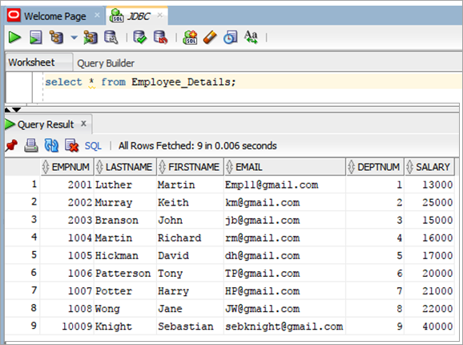
14.3.2. Consultas en la base de datos: SELECT
Ejemplo de Resultset

Slide 40
14.3.2. Consultas en la base de datos: SELECT
En la siguiente tabla se pueden ver algunos métodos de la clase ResultSet:
next() | Desplaza el cursor a la siguiente fila. Devuelve true si hay fila, false si no.
first() | Sitúa el cursor en la primera fila. Devuelve true si hay al menos una fila.
beforeFirst() | Sitúa el cursor delante de la primera fila.
previous() | Sitúa el cursor en la fila anterior, si hay. Si no devuelve false.

Slide 41
14.3.2. Consultas en la base de datos: SELECT
afterLast() | Sitúa el cursor detrás de la última fila.
absolute(int i) | Sitúa el cursor en la fila i. Devuelve true si hay una fila en esa posición. Las filas empiezan a numerarse a partir de 1.
relative(int i) | Desplaza el cursor y posiciones desde donde se encuentra actualmente. Devuelve true si hay una fila en esa posición.
last() | Sitúa el cursor en la última fila. Devuelve true si hay al menos una fila.

Slide 42
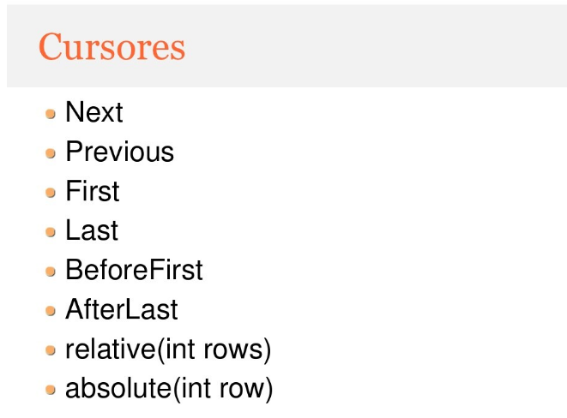
14.3.2. Consultas en la base de datos: SELECT

Slide 43
14.3.2. Consultas en la base de datos: SELECT
Existen diferentes tipos de ResultSet en función de sus características.
Un criterio para clasificar un ResultSet es cómo podemos movernos por él:
TYPE_FORWARD_ONLY.
TYPE_SCROLL_INSENSITIVE.
TYPE_SCROLL_SENSITIVE.

Slide 44
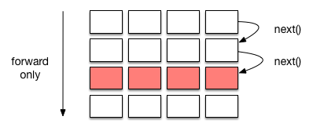
14.3.2. Consultas en la base de datos: SELECT
TYPE_FORWARD_ONLY: es la opción por defecto.
El movimiento por sus registros es unidireccional hacia delante (de la primera fila hasta la última).

Slide 45
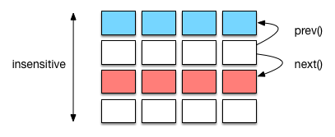
14.3.2. Consultas en la base de datos: SELECT
TYPE_SCROLL_INSENSITIVE: podemos movernos hacia delante y hacia detrás.
El ResultSet contiene los datos que tenía cuando se ejecutó el comando SQL, así que no reflejará posibles cambios posteriores en los datos de la base de datos.

Slide 46
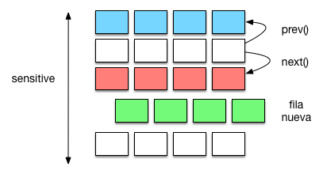
14.3.2. Consultas en la base de datos: SELECT
TYPE_SCROLL_SENSITIVE: igual que el anterior, pero si hubiera algún cambio en los datos de la base de datos después del comando SQL ejecutado, el ResultSet “se enterará” de este cambio.
Por tanto, trabaja siempre con los datos más actuales de la base de datos.

Slide 47
14.3.2. Consultas en la base de datos: SELECT
Otro criterio de clasificación de los ResultSet es si sus datos son actualizables en la base de datos o no.
A este criterio le llamamos concurrencia, y hay 2 tipos:
• CONCUR_READ_ONLY: es la opción por defecto.
Sus datos no pueden ser modificados y, por tanto, no ser replicados en la base de datos.
• CONCUR_UPDATABLE: los datos del ResultSet pueden ser actualizados y, los cambios, se actualizarán también en la base de datos.

Slide 48
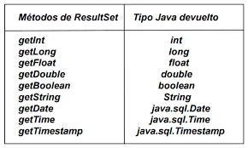
14.3.2. Consultas en la base de datos: SELECT
Para acceder a los datos de cada fila de un ResultSet, usamos los métodos “get” (getInt, getBoolean…).
A cada dato se puede acceder usando su posición en la fila (empezando por 1) o su nombre.

Slide 49
14.3.2. Consultas en la base de datos: SELECT
Veamos un ejemplo de método que realiza un SELECT sobre la tabla “miTabla” de la base de datos “miBDD”
public ArrayList<String> listarDatos() throws Exception {
// Funcion que devuelve una lista con los datos de “miTabla”
ArrayList<String> lista = new ArrayList<String>();
String query = "select * from miTabla;";
Statement stmt = null;
ResultSet rs = null;
Seleccionamos todos los registros de la tabla con todos sus campos

Slide 50
14.3.2. Consultas en la base de datos: SELECT
try {
stmt = con.createStatement();
rs = stmt.executeQuery(query);
while(rs.next()){
lista.add(rs.getInt(1)+ " - " + rs.getString(2) + " " + rs.getInt(3));
}
} catch (SQLException e) {
e.printStackTrace();
}
finally{
rs.close();
stmt.close();
}
return lista;
}
el método next mueve el cursor a la siguiente fila del ResultSet.
Devuelve true si hay fila, false sino.
Se añaden fila a fila los datos al arrayList
liberamos recursos que ya no usamos
Se retorna el arrayList

Slide 51
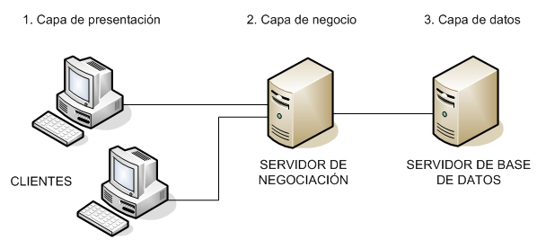
14.3.2. Consultas en la base de datos: SELECT
El objetivo de que este método retorne un ArrayList con los datos de la base de datos, es poder usarlo en la lógica de la aplicación, en otra clase.
Esto es parte del funcionamiento del modelo de 3 capas.

Slide 52
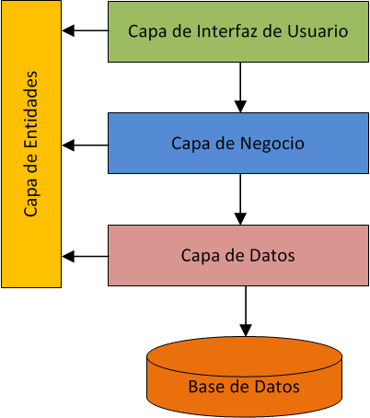
14.3.2. Consultas en la base de datos: SELECT
Capa de presentación consiste en una interfaz gráfica de usuario de algún tipo.
La capa intermedia, o capa de empresa o capa de negocio, consiste en la aplicación o lógica de empresa.
Capa de datos, contiene los datos necesarios para la aplicación.

Slide 53
14.3.2. Consultas en la base de datos: SELECT
Para recuperar cada campo de una fila, se han usado los métodos getInt y getString.

Slide 54
14.3.2. Consultas en la base de datos: SELECT
En “miTabla” que tenemos 3 campos: id (entero), campo1 (cadena de caracteres) y campo2 (entero).
Usamos el método get según el tipo de dato del campo al que vamos a acceder, y usamos el lugar que ocupa el campo en la tabla, empezando por 1.
Un error muy común es empezar por la posición 0, como hacemos para acceder a la primera posición de un array, arrayList, etc.

Slide 55
14.3.4. Inserción, actualización y borrado de datos usando ResultSet
El ResultSet no lo usamos exclusivamente para hacer un SELECT sobre la base de datos.
Podemos usarlo para las operaciones INSERT, UPDATE y DELETE, aunque la forma más habitual de ejecutar estas operaciones es mediante el objeto Statement.
Veamos un ejemplo de código en el que se usa la clase ResultSet para ejecutar un INSERT:

Slide 56
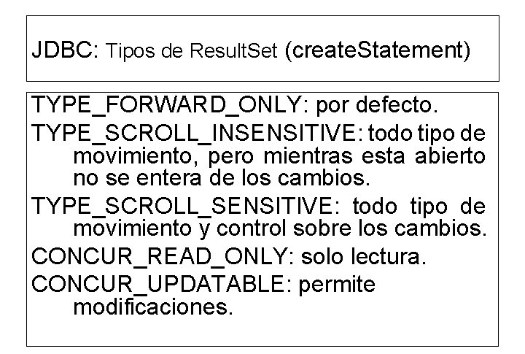
14.3.4. Inserción, actualización y borrado de datos usando ResultSet

Slide 57
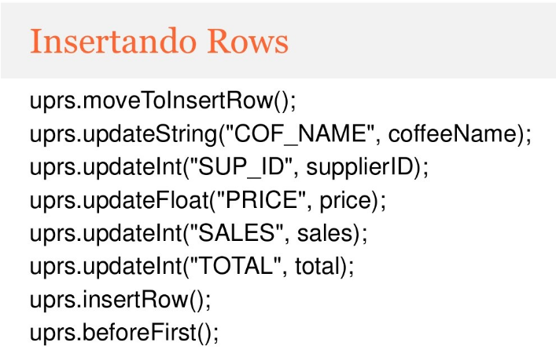
14.3.4. Inserción, actualización y borrado de datos usando ResultSet

Slide 58

14.3.4. Inserción, actualización y borrado de datos usando ResultSet
Connection con = DriverManager.getConnection(url, user, password);
Statement stmt = con.createStatement(ResultSet.TYPE_FORWARD_ONLY,
ResultSet.CONCUR_UPDATABLE);
ResultSet rs = stmt.executeQuery(“SELECT * FROM usuario”); rs.moveToInsertRow();
rs.updateInt(“id”, 47);
rs.updateString(“nombre”, “Dani”);
rs.updateString(“contrasenya”, “miPass”);
rs.insertRow()
Seleccionamos todos los registros de la tabla con todos sus campos
el cursor del ResultSet se sitúe en una fila especial para las inserciones
añadimos valores de cada campo de la fila a insertar, teniendo en cuenta su nombre en la tabla y el tipo de dato
Se ejecuta el INSERT y se guarda la nueva fila en la tabla

Slide 59
14.3.4. Inserción, actualización y borrado de datos usando ResultSet
Observamos cómo se ha creado el objeto de la clase “Statement”, pasándole dos parámetros:
• TYPE_FORWARD_ONLY: a la hora de acceder a los datos de un ResultSet sólo se podrán recorrer sus filas secuencialmente empezando por la primera.
• CONCUR_UPDATABLE: los datos del ResultSet se pueden modificar. Los cambios afectarán también a la base de datos.
El método moveToInsertRow hace que el cursor del ResultSet se sitúe en una fila especial para las inserciones.
Es un buffer en el que se guardará la nueva fila a insertar en la base de datos.

Slide 60

14.3.4.1. Ejemplo de Update
Connection con = DriverManager.getConnection(url, user, password);
Statement stmt = con.createStatement(ResultSet.TYPE_FORWARD_ONLY,
ResultSet.CONCUR_UPDATABLE);
ResultSet rs = stmt.executeQuery(“SELECT * FROM usuario”);
boolean encontrado = false;
while(rs.next() && !encontrado){
if(rs.getInt(“id”) == 46){
rs.updateString(“nombre”, “Helena”);
rs.updateRow();
encontrado = true;
}
}
Uso de un flag o bandera
Recorremos la tabla hasta encontrar el registro buscado o finalizar dicha tabla
Se actualiza un campo del registro activo
Se ejecuta el INSERT y se guarda la nueva fila en la tabla

Slide 61

14.3.4.2. Ejemplo de borrado de datos usando ResultSet
Connection con = DriverManager.getConnection(url, user, password);
Statement stmt = con.createStatement(ResultSet.TYPE_FORWARD_ONLY,
ResultSet.CONCUR_UPDATABLE);
ResultSet rs = stmt.executeQuery(“SELECT * FROM usuario”);
boolean encontrado = false;
while(rs.next() && !encontrado){
if(rs.getInt(“id”) == 46){
rs.deleteRow();
encontrado = true;
}
}
Uso de un flag o bandera
Recorremos la tabla hasta encontrar el registro buscado o finalizar dicha tabla
Se borra el registro activo

Slide 62
14.3.5. PreparedStatement
Las operaciones de inserción, modificación, borrado y consulta sobre la base de datos las hemos hecho usando la clase Statement.
Existe también la clase PreparedStatement, que hereda de Statement.
Con PreparedStatement también podemos ejecutar comandos SQL.
La diferencia con su clase madre es que los posibles parámetros de entrada son precompilados, con lo que la ejecución de la sentencia será más rápida.
Muy recomendable cuando se va a ejecutar la misma sentencia SQL muchas veces.

Slide 63
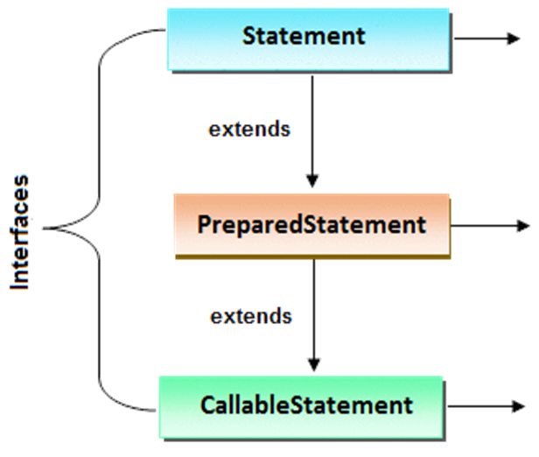
14.3.5. PreparedStatement
Provee métodos para ejecutar queries
Dinámicamente más rápido
Almacena datos binarios
Dinámicamente más rápido
Almacena datos binarios
Llama a procedures de databasw

Slide 64

14.3.5. PreparedStatement
Para usar PreparedStatement debemos habilitar esta propiedad cuando establecemos la conexión con la base de datos:
Connection con = DriverManager.getConnection(“jdbc:mysql://server/bdd?useServerPrepStmts=true”, user, pass);

Slide 65

14.3.5.1 INSERT con PreparedStatement.
Ahora podemos ejecutar cualquier
operación SQL usando la siguiente
estructura:
PreparedStatement psInsert = con.prepareStatement(“insert into usuario values (?, ?, ?)”);
psInsert.setInt(1, 46);
psInsert.setString(2, “Dani”);
psInsert.setString(3, “MiPass”);
psInsert.executeUpdate();
ponemos interrogantes allá donde irán los datos a insertar
Cada interrogante se identifica luego con un número, empezando por 1, y con los métodos set rellenamos los valores
ejecutamos el INSERT en la base de datos

Slide 66
14.3.5.1 INSERT con PreparedStatement.
…
psInsert.setInt(1, 67);
psInsert.setString(2, “Raul”);
psInsert.setString(3, “MiPass2”);
psInsert.executeUpdate();
psInsert.close();
podemos ejecutar varias instrucciones de inserción con un único PreparedStatement.

Slide 67

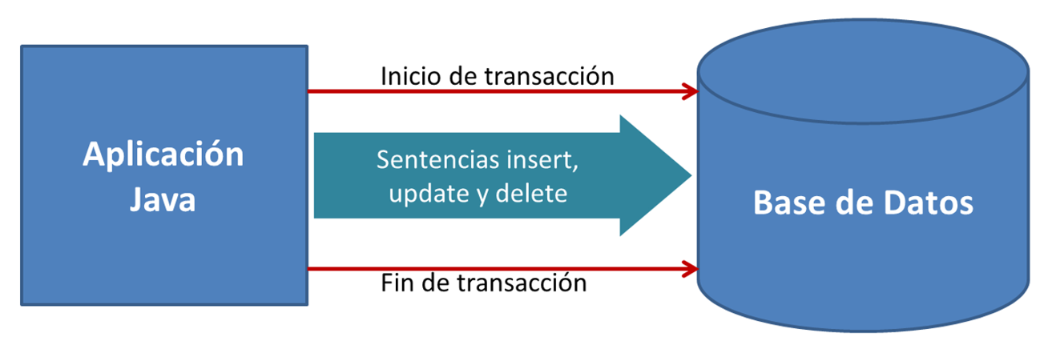
14.4. Transacciones
Una transacción es un conjunto de sentencias que deben ejecutarse como un todo. Es decir, o se ejecutan todas o ninguna.

Slide 68
14.4. Transacciones
El típico ejemplo es de una transacción entre dos cuentas bancarias.
El proceso, pensando en operaciones de SQL, sería el siguiente:
hacemos un UPDATE sobre la primera cuenta, restándole saldo, y a continuación otro UPDATE sobre la segunda cuenta, sumándole saldo.

Slide 69

14.4. Transacciones
¿Qué pasaría si se produjera algún problema en el segundo UPDATE, cuando el primero ya se ha ejecutado?
Vemos que, en este caso, las dos instrucciones deben ejecutarse en conjunto.
Si la segunda fallara, debería deshacerse la primera.

Slide 70

14.4. Transacciones
En los ejemplos que hemos visto de inserción, modificación y borrado de datos, estas instrucciones producían cambios en la base de datos en cuanto se ejecutaban.
Esto es así porque la propiedad auto-commit de la base de datos está habilitada.
Cuando queramos trabajar con transacciones, debemos quitar el modo auto-commit.
AUTO

Slide 71
14.4.1 Ejemplo de transacción bancaria
Connection con = DriverManager.getConnection(url, user, password);
String query1 = "update cuenta set saldo = saldo – 500 where num_cuenta = 1";
String query2 = "update cuenta set saldo = saldo + 500 where num_cuenta = 2";
Statement stmt = null;
try{
con.setAutoCommit(false);
stmt = con.createStatement();
stmt.executeUpdate(query1);
stmt.executeUpdate(query2);
Si alguno de los UPDATE que ejecutamos falla, se producirá una excepción, pero la conexión seguirá vigente (por tanto, no será nula).

Slide 72

14.4.1 Ejemplo de transacción bancaria
} catch(SQLException e){
e.printStackTrace();
if(con != null) {
try{
System.out.println(“Roll back de la transacción”);
con.rollback();
} catch (SQLException e2){
e2.printStackTrace();
}
}

Slide 73
14.4.1 Ejemplo de transacción bancaria
} finally {
stmt.close();
con.setAutoCommit(true);
}
Llamamos al método rollback para deshacer los cambios producidos en el primer UPDATE en caso de haberse ejecutado.

Slide 74
14.4.1 Ejemplo de transacción bancaria
• JDBC: API que nos proporciona las herramientas necesarias para trabajar con bases de datos usando el lenguaje Java.
• Statement: clase que se usa para ejecutar sentencias SQL.
• ResultSet: clase que se usa como contenedor de los resultados de una consulta SQL y proporciona acceso a los datos por filas.
• Transacción: conjunto de sentencias que deben ejecutarse como un todo. Es decir, o se ejecutan todas o ninguna.

Slide 75


